Slide 1

Môn: Tiếng Việt
Lớp: 3G

Slide 2
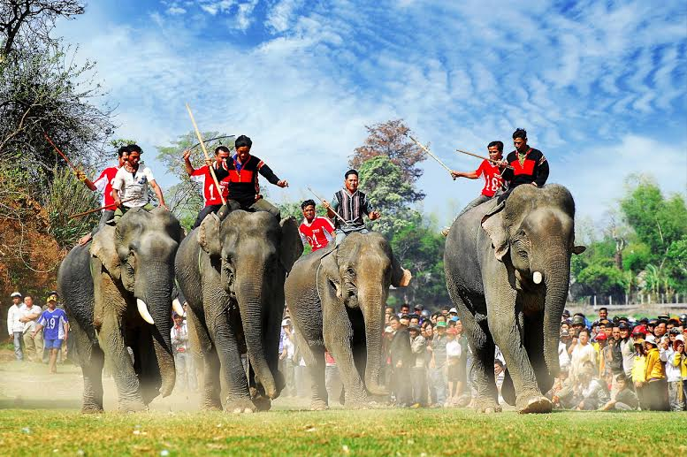

Slide 3

Chọn lời giải nghĩa ở cột B phù hợp với mỗi từ ngữ ở cột A
A
Trường đua
Chiêng
Man-gát
Cổ vũ
B
người điều khiển voi (cách gọi của đồng bào Tây Nguyên)
nhạc cụ bằng đồng, hình tròn, đánh bằng dùi, âm thanh vang dội.
khuyến khích, động viên cho hăng hái hơn.
nơi diễn ra cuộc đua.

Slide 4
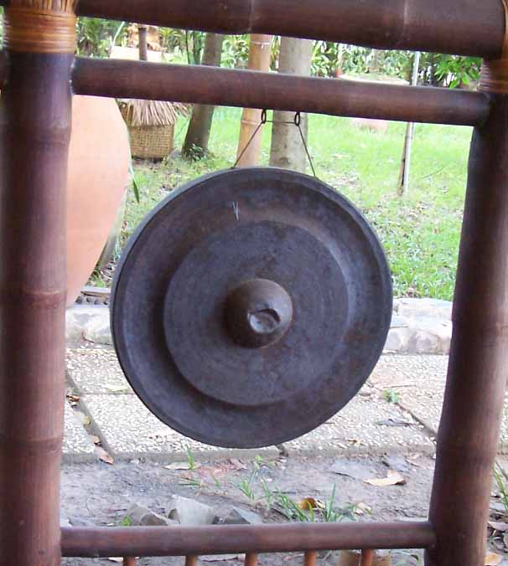
Cồng chiêng Tây Nguyên

Slide 5
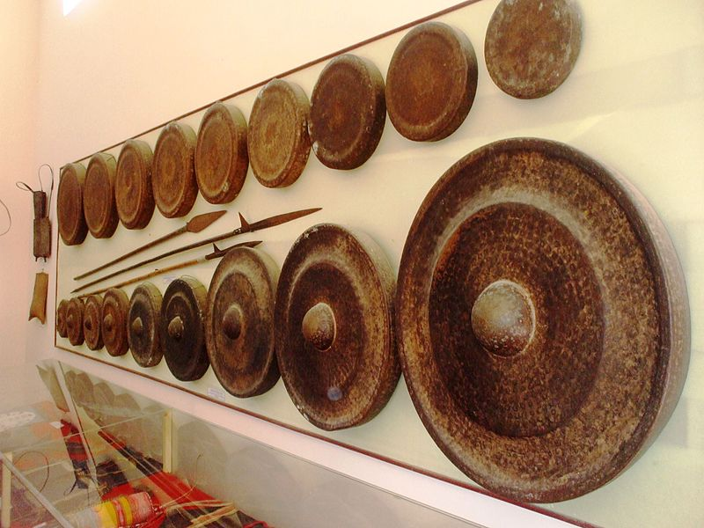
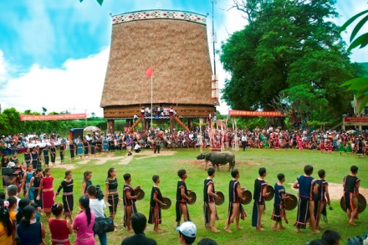

Slide 6
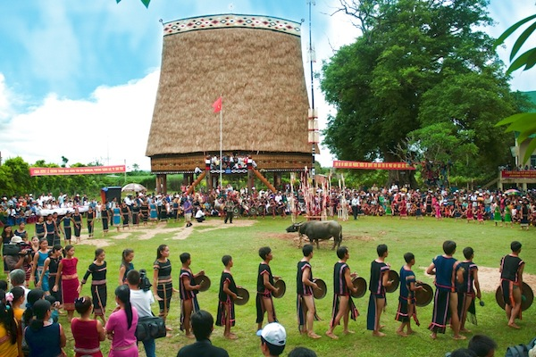

Slide 7
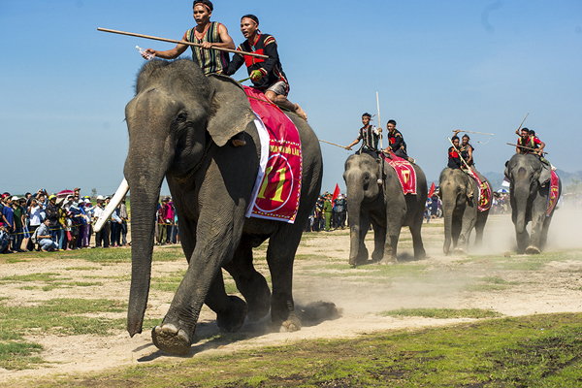

Slide 8

Thứ năm ngày 2 tháng 3 năm 2017
Tiếng Việt
Bài 25C: Ngày hội ở khắp nơi (A)
phẳng lì, vang lừng, lao đầu, trúng đích, huơ vòi, man-gát
- Trông họ rất bình tĩnh / vì họ thường là những người phi ngựa giỏi nhất.
- Những chú voi chạy đến đích trước tiên/ đều ghìm đà, / huơ vòi chào những khán giả đã nhiệt liệt cổ vũ, / khen ngợi chúng.

Slide 9
Cuộc đua voi diễn ra như thế nào?
Rất nhanh và rất khéo
Rất đẹp và rất vui
Rất sôi nổi và quyết liệt

Slide 10

CỦNG CỐ - DẶN DÒ
Về nhà đọc lại bài.
Chuẩn bị bài sau của tiết học sau.

